Slide 1

Государственный комитет Республики Башкортостан
по чрезвычайным ситуациям
Государственное бюджетное образовательное учреждение
«Учебно-методический центр по гражданской обороне и чрезвычайным ситуациям Республики Башкортостан»
Notes:
27.01.2026
1

Slide 2
Порядок действий населения по сигналу оповещения
«ВНИМАНИЕ ВСЕМ!»

Slide 3
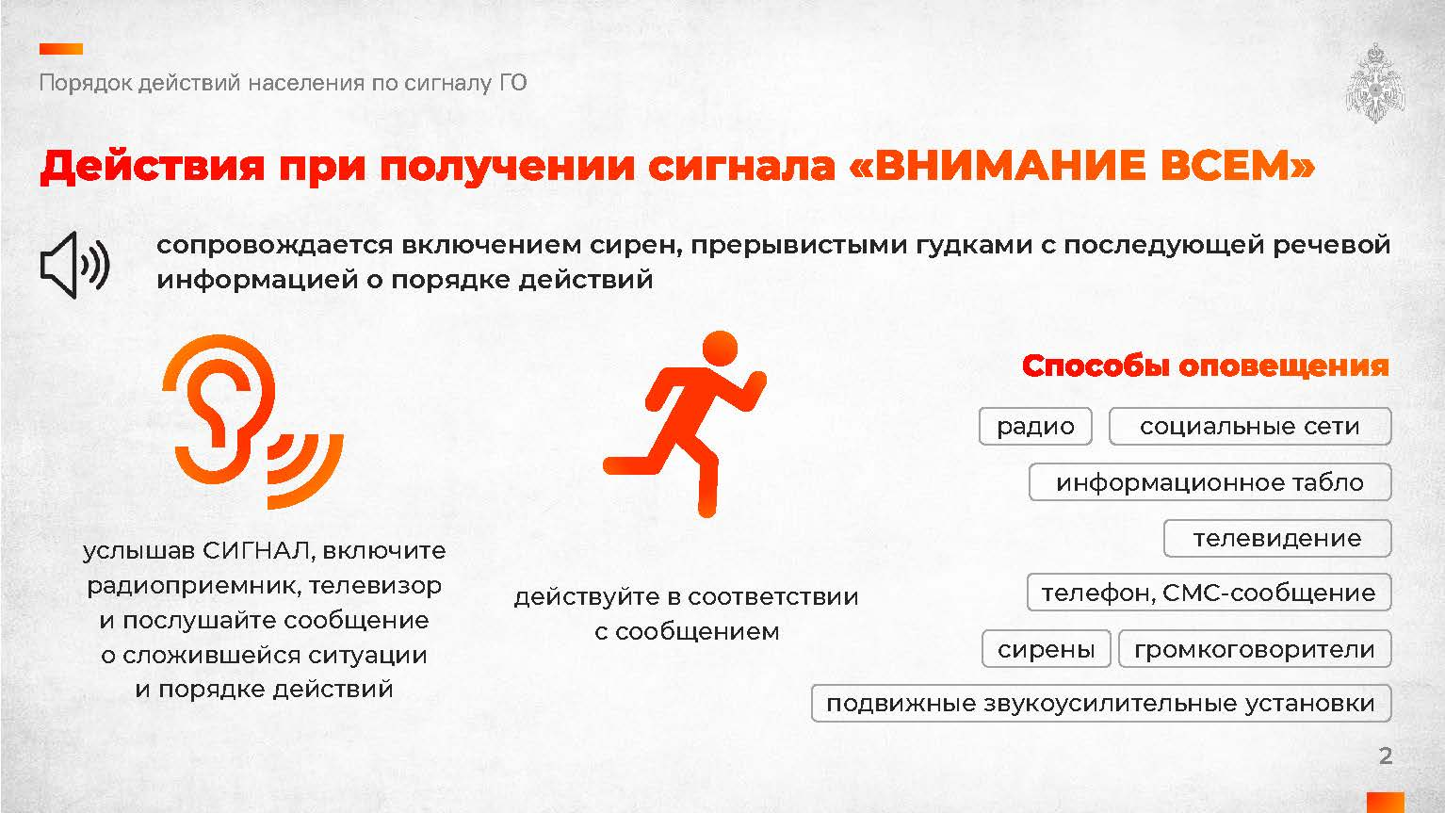
ДЕЙСТВИЯ ПРИ ПОЛУЧЕНИИ СИГНАЛА «ВНИМАНИЕ ВСЕМ»

Slide 4

ДЕЙСТВИЯ ПРИ ПОЛУЧЕНИИ СИГНАЛА «ВНИМАНИЕ ВСЕМ»
Соблюдайте спокойствие и порядок
Будьте внимательны к сообщениям
После сигнала
«Внимание всем!»
может последовать и другая информация, например о надвигающейся угрозе радиоактивного или бактериологического заражения.
И в этих случаях будет передано краткое сообщение о порядке действий и правилах поведения.

